Slide 1
Tổ Toán - Tin
TRƯỜNG THPT TRẦN CAO VÂN
Chào mừng quý thầy cô về dự giờ thăm lớp 10/16

Slide 3
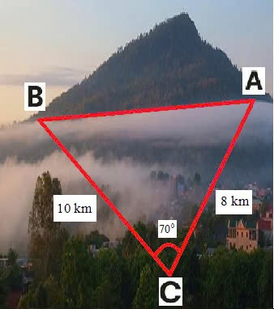
6
HỆ THỨC LƯỢNG TRONG TAM GIÁC
Bài toán: Các em học sinh vùng cao của bản làng tại vị trí A muốn đến trường học tại vị trí B nhưng giữa A và B là một ngọn núi cao nên các em đã phải đi vòng đến vị trí C rồi mới tiếp tục đi từ C đến B, các đoạn đường này tạo thành tam giác ABC có BC=10km, AC=8km và góc C=70⁰. Giả sử người ta muốn xây một tuyến đường hầm xuyên qua ngọn núi để các e vùng cao đi học được dễ dàng và an toàn hơn thì đường hầm AB này rút ngắn được bao nhiêu km để tới trường so với đường cũ? (Làm tròn đến chữ số thập phân thứ nhất)

Slide 4
CHƯƠNG III. HỆ THỨC LƯỢNG TRONG TAM GIÁC
6
HỆ THỨC LƯỢNG TRONG TAM GIÁC

Slide 5
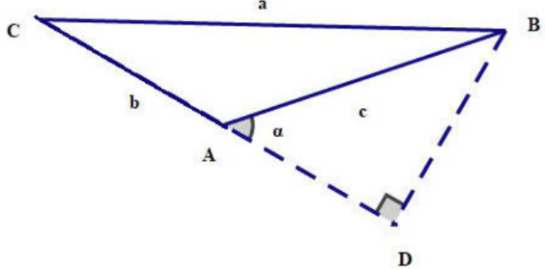
6
HỆ THỨC LƯỢNG TRONG TAM GIÁC
Trong tam giác ABC ta kí hiệu A, B, C là các góc của tam giác tại đỉnh tương ứng; a, b, c tương ứng là độ dài của các cạnh đối diện với đỉnh.
Thiết lập công thức tính a theo b, c và giá trị lượng giác của góc A.

Slide 6
6
HỆ THỨC LƯỢNG TRONG TAM GIÁC
Giải mã 4 mật thư để thiết lập công thức tính a theo b, c và giá trị lượng giác của góc A.

Slide 7
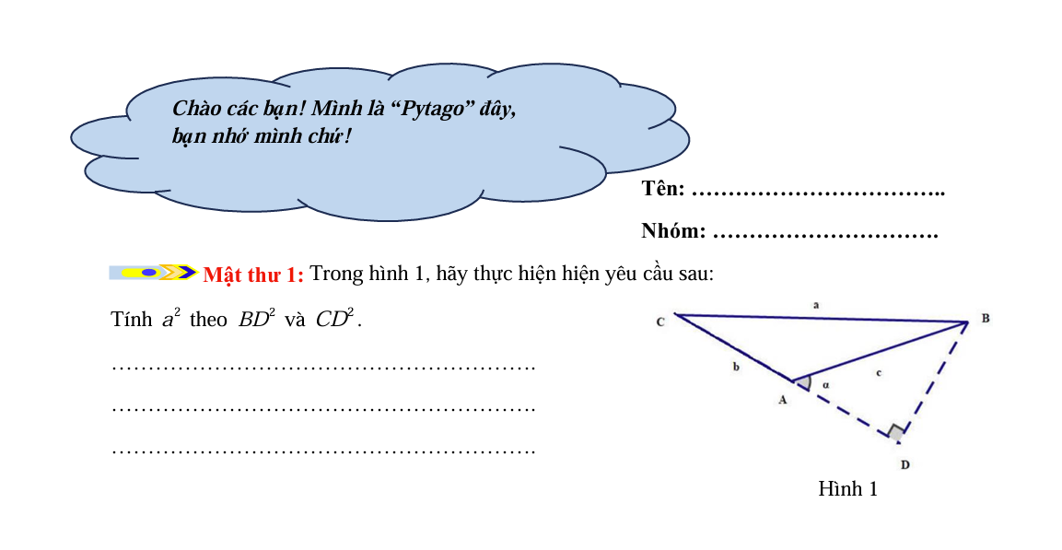
6
HỆ THỨC LƯỢNG TRONG TAM GIÁC

Slide 8
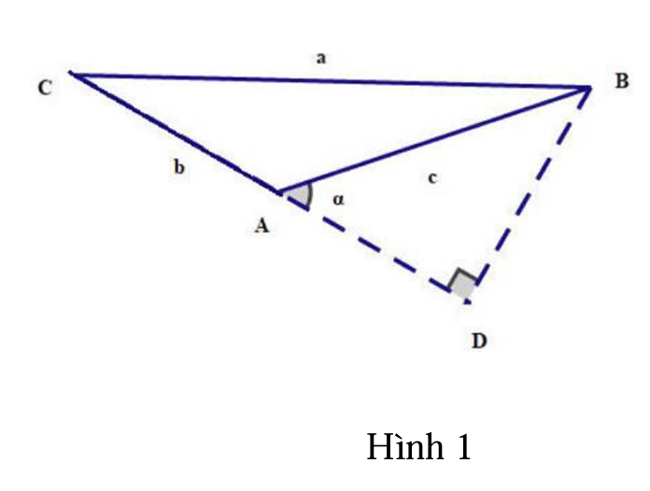
6
HỆ THỨC LƯỢNG TRONG TAM GIÁC

Slide 9
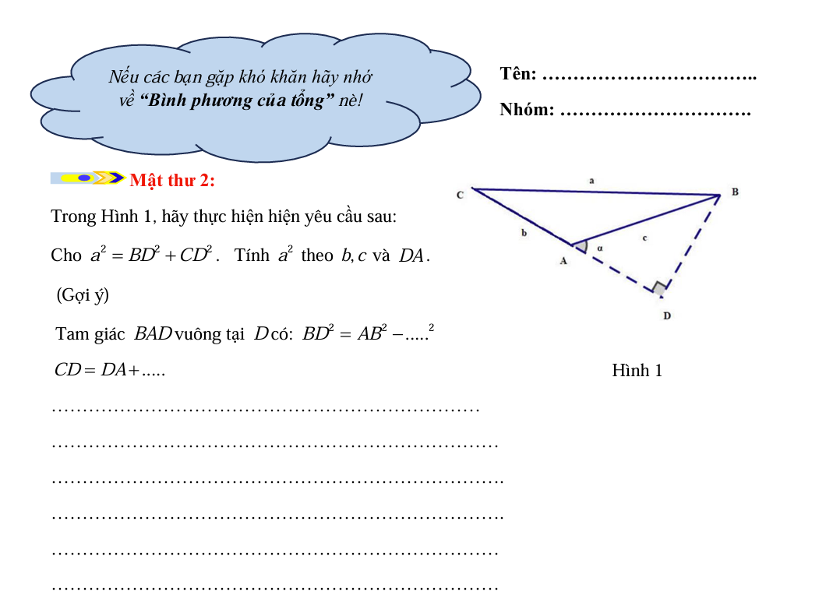
6
HỆ THỨC LƯỢNG TRONG TAM GIÁC

Slide 10
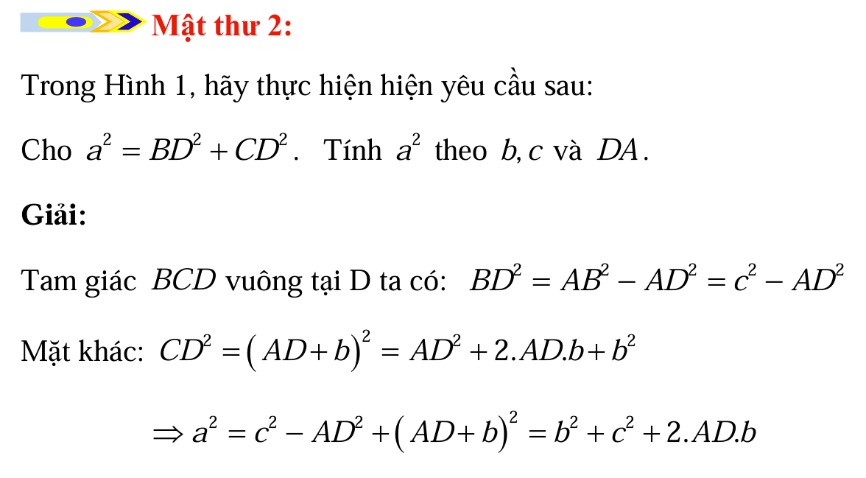
6
HỆ THỨC LƯỢNG TRONG TAM GIÁC

Slide 11
6
HỆ THỨC LƯỢNG TRONG TAM GIÁC

Slide 12
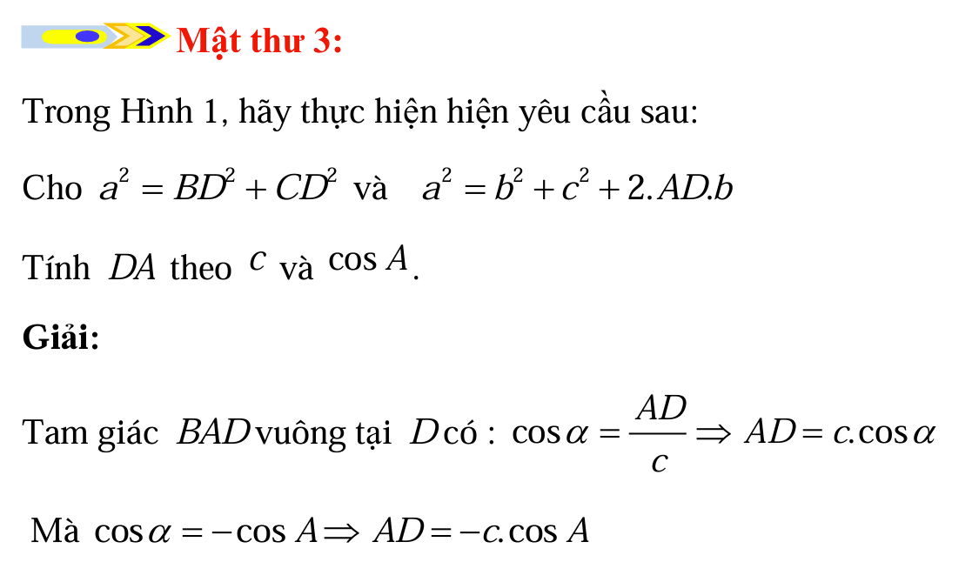
6
HỆ THỨC LƯỢNG TRONG TAM GIÁC

Slide 13
6
HỆ THỨC LƯỢNG TRONG TAM GIÁC

Slide 14
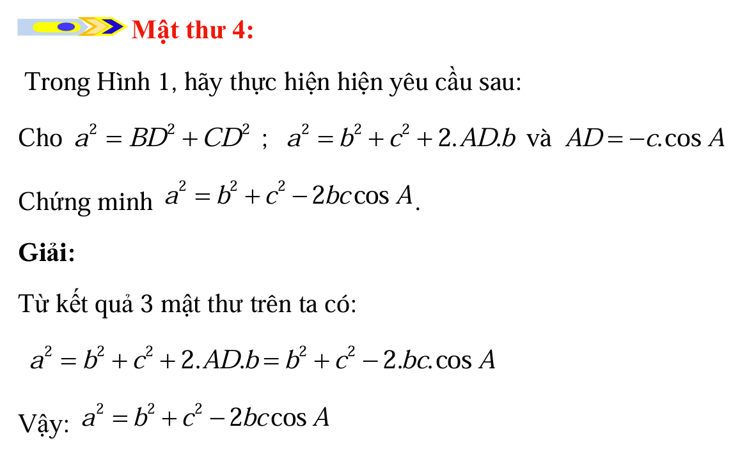
6
HỆ THỨC LƯỢNG TRONG TAM GIÁC

Slide 15
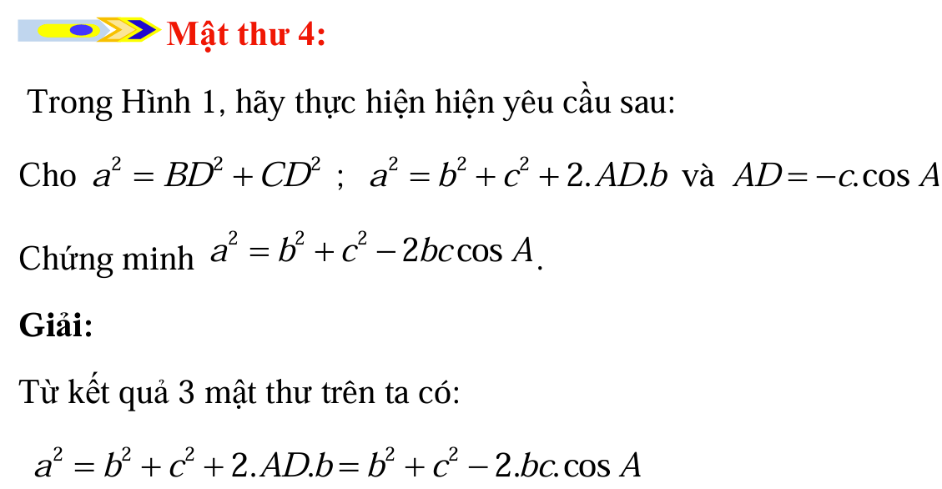
6
HỆ THỨC LƯỢNG TRONG TAM GIÁC
Chú ý. Người ta chứng minh được kết quả trên đối với cả các trường hợp góc $A$ là góc vuông hoặc nhọn.

Slide 16
6
HỆ THỨC LƯỢNG TRONG TAM GIÁC
Định lí côsin. Trong tam giác $ABC$: $a^{2}=b^{2}+c^{2}−2bc\cos{A}$, $b^{2}=c^{2}+a^{2}−2ca\cos{B}$, $c^{2}=a^{2}+b^{2}−2ab\cos{C}$.

Slide 17
Định lí Pythagore có phải là một trường hợp đặc biệt của Định lí côsin hay không?
Lời giải: Định lí Pythagore có phải là một trường hợp đặc biệt của Định lí côsin bởi vì: Khi $\hat{A}=90^{0}⇒\cos{A}=0:$
$a^{2}=b^{2}+c^{2}−2bc\cos{A}⇔a^{2}=b^{2}+c^{2}$.
Khi $\hat{B}=90^{0}⇒\cos{B}=0:$
$b^{2}=a^{2}+c^{2}−2ac\cos{B}⇔b^{2}=a^{2}+c^{2}$.
Khi $\hat{C}=90^{0}⇒\cos{C}=0:$
$c^{2}=a^{2}+b^{2}−2ab\cos{C}⇔c^{2}=a^{2}+b^{2}$.
Định lí côsin. Trong tam giác $ABC$: $a^{2}=b^{2}+c^{2}−2bc\cos{A}$, $b^{2}=c^{2}+a^{2}−2ca\cos{B}$, $c^{2}=a^{2}+b^{2}−2ab\cos{C}$.

Slide 18
6
HỆ THỨC LƯỢNG TRONG TAM GIÁC
Từ Định lí côsin, hãy viết các công thức tính $\cos{A},\cos{B},\cos{C}$ theo độ dài các cạnh $a,b,c$ của tam giác $ABC$.
$$a^{2}=b^{2}+c^{2}−2bc\cos{A}$$
$⇔\cos{A}=\frac{b^{2}+c^{2}−a^{2}}{2bc}$.
$$b^{2}=a^{2}+c^{2}−2ac\cos{B}$$
$⇔\cos{B}=\frac{a^{2}+c^{2}−b^{2}}{2ac}$.
$$c^{2}=a^{2}+b^{2}−2ab\cos{C}$$
$$⇔\cos{C}=\frac{a^{2}+b^{2}−c^{2}}{2ab}$$

Slide 19
1. ĐỊNH LÍ CÔSIN
Cho tam giác $ABC$ có $\hat{A}=120^{o}$ và
$AB=4,AC=6$. Tính độ dài cạnh $BC$.
Giải:
Áp dụng Định lí côsin cho tam giác $ABC$, ta có:
$BC^{2}=AB^{2}+AC^{2}−2AB.AC.\cos{A}$
$=4^{2}+6^{2}−2.4.6.\left(−\frac{1}{2}\right)=76$
Ví dụ 1.
Vậy $BC=2\sqrt{19}$.

Slide 20
6
HỆ THỨC LƯỢNG TRONG TAM GIÁC
Cho tam giác ABC có AB = 4, AC = 5, BC = 6. Giá trị cos A bằng
A. 0,25
B. 0,125
C. 0,5
D. 0,0125

Slide 21
6
HỆ THỨC LƯỢNG TRONG TAM GIÁC
Bài toán: Các em học sinh vùng cao của bản làng tại vị trí A muốn đến trường học tại vị trí B nhưng giữa A và B là một ngọn núi cao nên các em đã phải đi vòng đến vị trí C rồi mới tiếp tục đi từ C đến B, các đoạn đường này tạo thành tam giác ABC có BC=10km, AC=8km và góc C=70⁰.
Giả sử người ta muốn xây một tuyến đường hầm xuyên qua ngọn núi để các e vùng cao đi học được dễ dàng và an toàn hơn thì đường hầm AB này rút ngắn được bao nhiêu km để tới trường so với đường cũ? (Làm tròn đến chữ số thập phân thứ nhất)

Slide 22
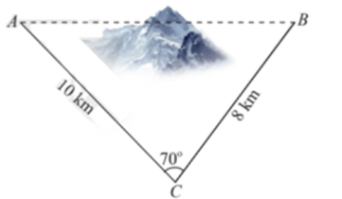
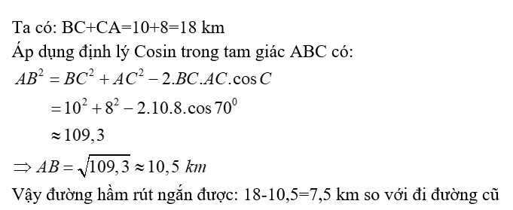
6
HỆ THỨC LƯỢNG TRONG TAM GIÁC

Slide 23
6
HỆ THỨC LƯỢNG TRONG TAM GIÁC
Cho tam giác ABC chọn công thức đúng?
A.
B.
C.
D.

Slide 24
6
HỆ THỨC LƯỢNG TRONG TAM GIÁC
Cho tam giác ABC có BC = 7, AC = 6, góc C = 60º. Độ dài cạnh AB là:
A.
B.
C.
D.

Slide 25
6
HỆ THỨC LƯỢNG TRONG TAM GIÁC

Slide 26
Thank
you!
www.reallygreatsite.com

